Slide 1
포트폴리오 소개

Slide 2
Console, API, Network, Direct2D, Python2D Direct3D(Team1, 2, 졸작),

Slide 3
Console(Tetris)
주요기술
더블버퍼링
랜덤엔진

Slide 4
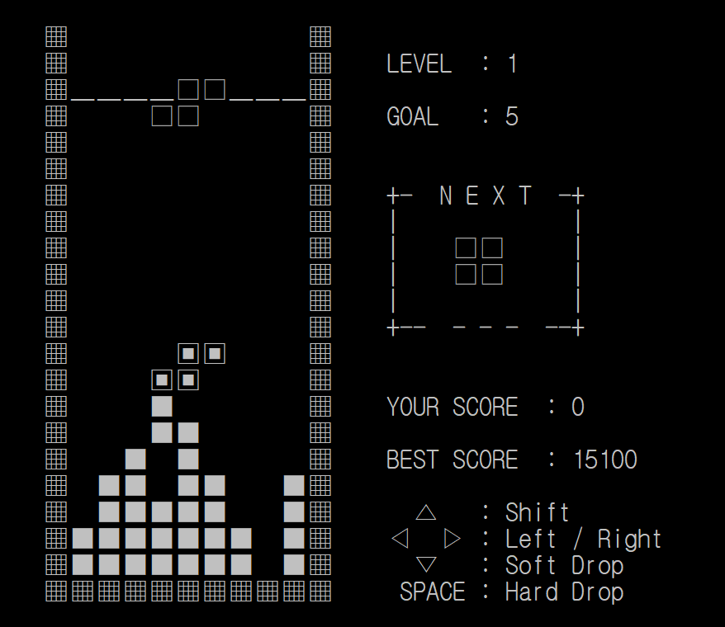
Console(Tetris)
기존의 테트리스 게임
남들이 세운 최고 점수를 갱신하라!
점수를 올릴수록 점점 빨라진다!
시연영상 : https://youtu.be/_46-5b1yheE
Github : https://github.com/Beom-portfolio/Tetris

Slide 5
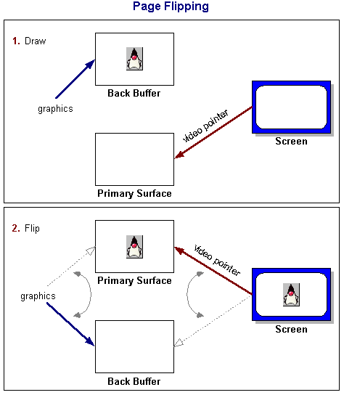
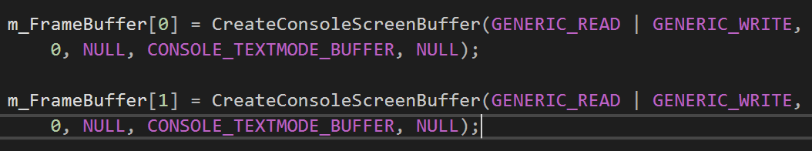
Tetris - 더블버퍼링
화면 깜빡임을 해결하기 위해 콘솔에서 더블버퍼링 활용
두 개의 콘솔 스크린 버퍼를 만들어 참조하고 있지 않은 버퍼에 다음 프레임의 장면을 그린 후 참조 만하여 깜빡거림을 해결.

Slide 6
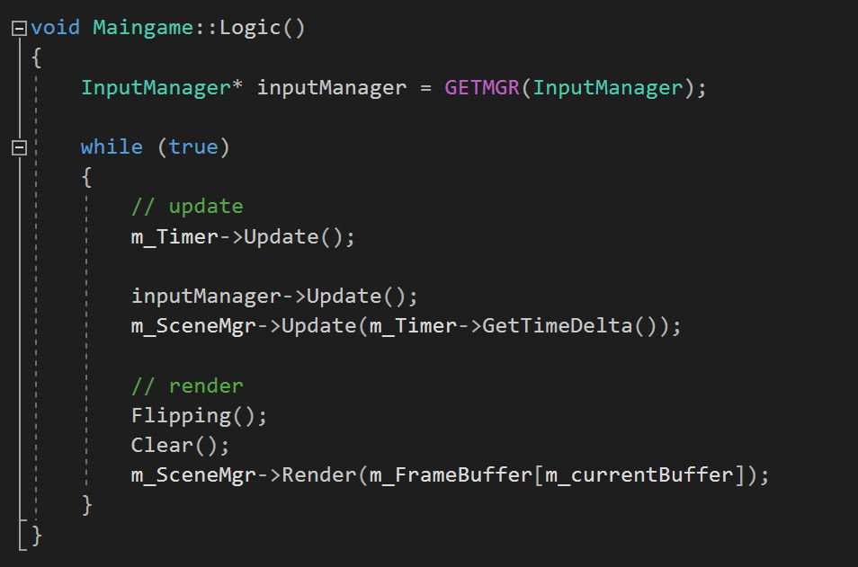
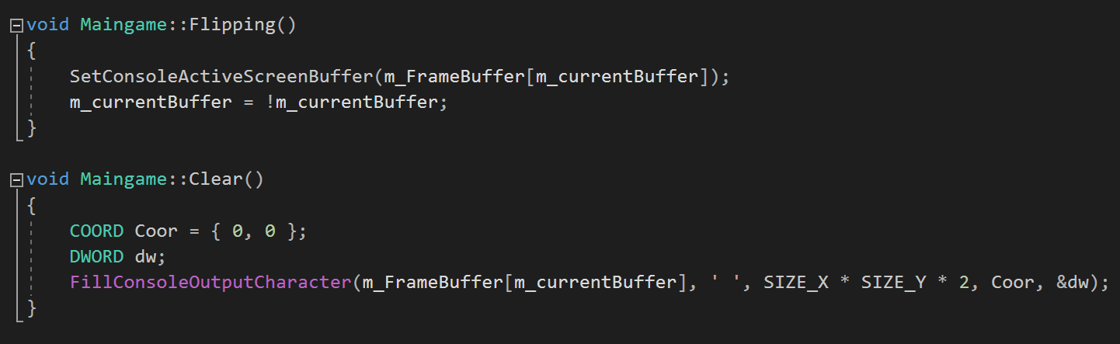
Tetris - 더블버퍼링
게임이 돌아가는 Logic()에서 다음 프레임을 위해 게임 월드의
객체들을 업데이트 한 후 Flipping()을 통해 참조하고 있지 않은
버퍼를 참조하여 화면에 세팅한다. 그리고 참조가 끝난 버퍼는
Clear()를 통해 기록되어 있는 내용을 지워주고 다음 프레임의
버퍼 내용을 채워 넣는다.
m_currentBuffer 멤버변수를 통해 참조할 다음 버퍼가 무엇인지를 알 수 있게 해준다.

Slide 7
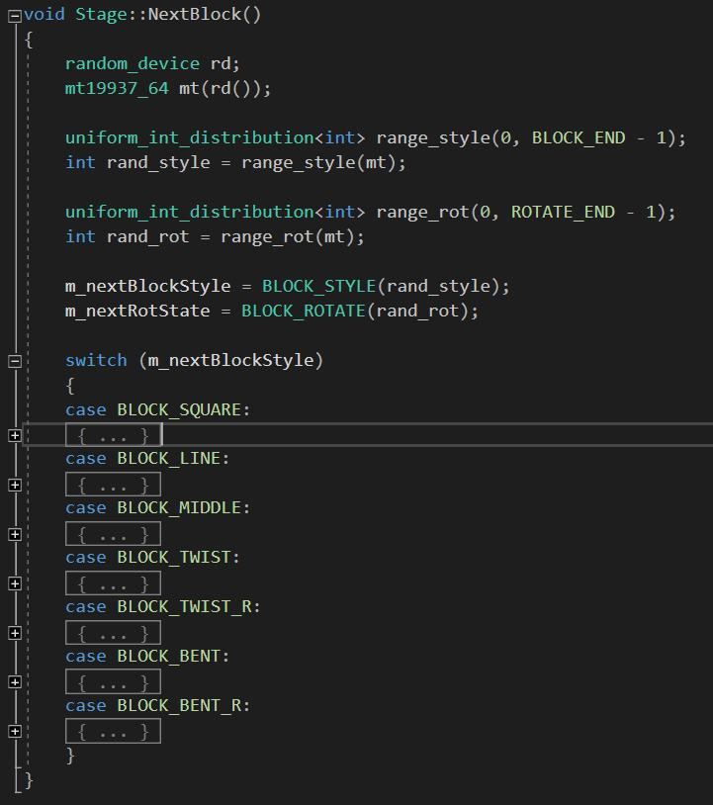
Tetris – 난수 엔진
난수 엔진을 활용하여 기존의 rand보다 더 명확한 난수를 추출. 난수 엔진은 기본적으로 메르센 트위스터 엔진이 사용됨
※ 메르센 트위스터 : 1997년 개발된 유사난수 생성기이다. 난수의 반복주기가 메르센 소수인데에서 유래되었다.
※ 메르센 소수 : 2의 거듭제곱에서 -1을 한 수
64비트의 메르센 트위스터 엔진 사용을 위해 mt19937_64로 시드 설정을 해 준 후 알맞은 범위만큼 난수 분포도 설정을 해준다.

Slide 8
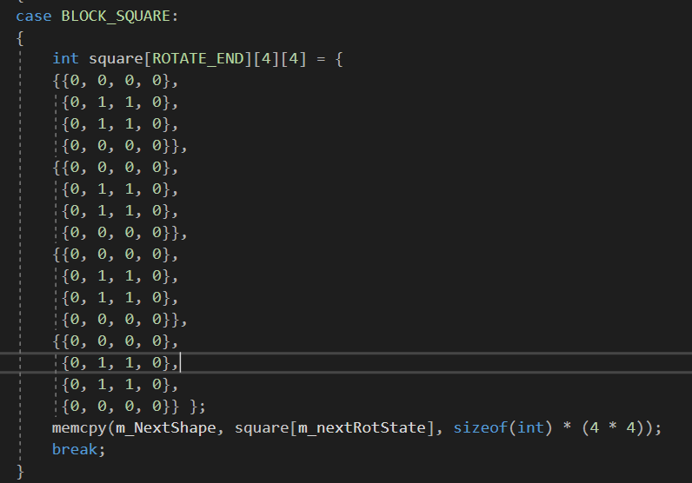
Tetris – 난수 엔진
생성한 난수는 다음 블록의 스타일과 어떻게 회전하고 있는지를 결정한다. 다음 블록 스타일에 대한 정보를 미리 세팅한 후 난수에 맞는 회전을 한 블록을 다음 블록으로 세팅한다.

Slide 9
API(Metal Slug)
이미지 관리
픽셀충돌
상태패턴
툴기능
FMOD

Slide 10
API Network(Maple Story)
IOCP
맵, 몬스터, 충돌 서버에서 처리
채팅기능, 이동기능
멀티쓰레드 활용

Slide 11
Python (드래곤플라이트)
무한 난이도

Slide 12
Direct2D (테일즈위버)
A* 구현
툴 기능 구현
알파블렌딩
카메라 쉐이킹

Slide 13
Direct3D(둠펜슈타인)
맵 툴

Slide 14
Direct3D(블랙스)
퍼지 알고리즘
이벤트 툴

Slide 15
Direct3D(졸작, 몬스터의 숲)
환경 툴, 이펙트 툴, 애니메이션 툴, 그림자

